Slide 1

Người trình bày:
TS. Hoàng Mạnh Thắng
TexPoint fonts used in EMF: AAAAA

Slide 2
Bộ đệm - Buffer
Buffer dùng để nâng cao hoạt động cho các mạch có các cổng logic nối đến tải có dung kháng lớn
Buffer có thể được tạo ra với khả năng cung cấp khác nhau tùy thuộc:
  Các transitor lớn hơn có khả năng cung cấp dòng lớn hơn
  Thường dùng buffer để điều khiển đèn LED
Buffer có khả năng cung cấp (fan-out) hơn các cổng logic

Slide 3
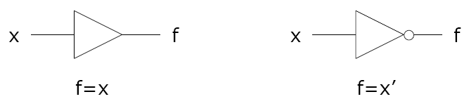
Bộ đệm – Buffer (cont.)
Buffer không đảo
Buffer có đảo

Slide 4
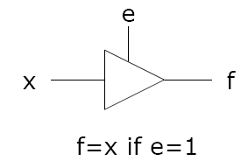
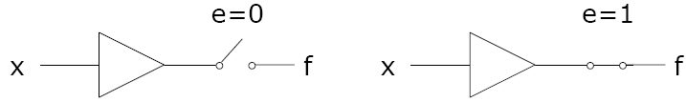
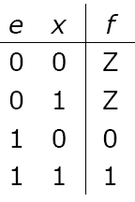
Buffer ba trạng thái – tri-state buffer
Cổng này có 1 đầu vào, 1 đầu ra và một đầu điều khiển
Các trạng thái ra: ‘1’, ‘0’ và trở kháng cao (Z)
Tùy thuộc đầu ra có đảo hay khôg và mức active của cổng điều khiển ➔ có 4 loại

Slide 5
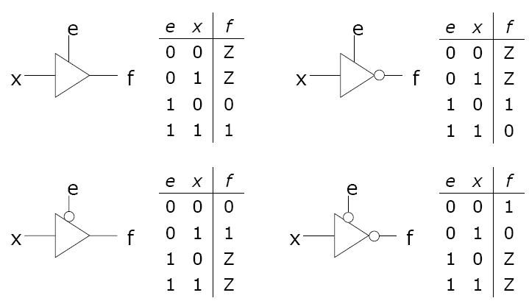
4 loại buffer 3 trạng thái

Slide 6
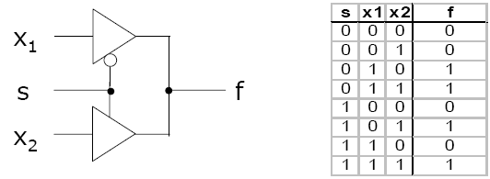
Ứng dụng của buffer 3 trạng thái
Mạch ghép kênh
Hai mạch 3 trạng thái nối ngược chiều nhau để tạo thành mạch hai chiều
Chú ý: đầu ra của cổng 3 trạng thái mới có thể nối được với nhau, cổng logic bình thường không thể thự hiện được

Slide 7
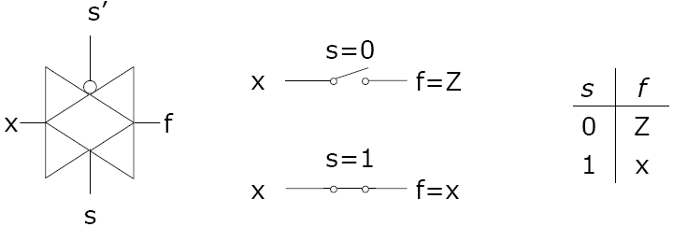
Cổng truyền dẫn – transmission gate
Cổng truyền dẫn hoạt động như một chuyện mạch nối đầu (x) vào tới đầu ra (f)

Slide 8
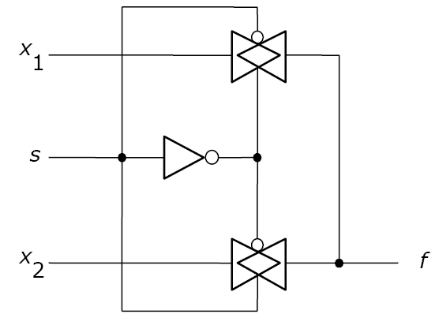
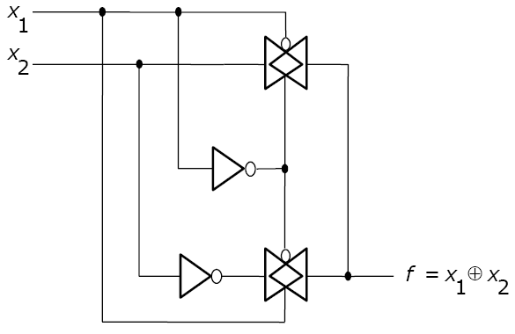
Bộ ghép kênh và XOR dùng cổng truyền dẫn

